Slide 1
Trainingsanleitung „pump^{up} your life“
the 15 minutes kick

Slide 2
Übungen mit dem Körpergewicht im Ausdauer-und Kraftausdauerbereich
Dauer: 15-20min täglich
Ziel: So viele große Muskelgruppen wie nur möglich, balanciert in kurzer Zeit, anzusprechen, um den Stoffwechsel zu aktivieren und effizient Kalorien zu verbrennen.
Erklärung: Das Programm hat 2 wesentliche Inhalte: Ausdauer und Kraftausdauer. Sie trainieren täglich 15-20min. Dafür sollten Sie 2-3mal pro Woche sowohl eine Übung aus dem Ausdauerprogramm, wie auch 4-5x pro Woche Übungen aus dem Kraftausdauerprogramm auswählen. Dieses ist in 14 Übungsblöcke mit je 2 Übungen gegliedert, die so aufeinander abgestimmt sind, dass keine synergistische Ermüdung auftritt. Dadurch können und sollten Sie die Einzelübungen direkt nacheinander ohne Pause jeweils eine Minute ausführen. Es wird dabei sowohl Ihre Kraft als auch Ihre Ausdauer und teilweise Ihre Koordination gefördert. Pro Trainingseinheit sind 7 aufeinanderfolgende Übungsblöcke abzuarbeiten, 3 davon sind die Basisübungsblöcke, die immer ausgeführt werden müssen, 4 andere können frei gewählt werden. Innerhalb der 15-20 min Trainingseinheit gibt es keine Pausen. Die Übungen müssen aber sauber, koordiniert und im Tempo eines Atemrhythmus durchgeführt werden. Ausatmen bei Anstrengung, Einatmen bei Entspannung.
Neben diesem Programm sollte auf eine regelmäßige Dehnung der Muskulatur geachtet werden.

Slide 3
1) Ausdauer (A1,A2,A3,A4)
Machen Sie 2-3 der folgenden Übungen innerhalb einer Woche, jede Übung jedoch nur einmal innerhalb der gleichen Woche.
Über einem BMI von 30 können die Laufeinheiten, bei gleicher Abfolge, auch mit dem Rad/Heimtrainer absolviert werden – so wird der Bewegungsapparat geschont.
A1. Laufen: 15min mit so hohem Tempo das Sie gerade noch 15min lang durchhalten
A2. Laufen: 5min locker Aufwärmen, 6x (30sec maximales Tempo-Sprint, 30sec auslaufen), 5min Cool-down locker Auslaufen
A3. Laufen: Insgesamt 8x: 1min langsames Tempo, 1min hohes Tempo
A4. Seilspringen: 15min lockeres Seilspringen

Slide 4
2) Kraftausdauer
4-5x pro Woche. Suchen Sie sich zu den 3 Basisübungsblöcken noch 3 freie Übungsblöcke aus, achten Sie auf Abwechslung im Trainingsprogramm!
B a s i s ü b u n g s b l ö c k e:
Kniebeugen mit Sprung
Ausgangslage: schulterbreiter Stand, Arme seitlich hängend.
Übung: Knie auf etwa 90° abwinkeln dann explosiv noch oben
springen, Arme mitnehmen dann wieder zurück auf 90° abgewinkelte Knie.
Achtung: Rücken sollte gerade sein, Knie bei der Beugung nicht weiter als zu den
Zehenspitzen nach vorne bewegen.

Slide 5
Liegestütze schulterbreit vom Stand
Ausgangslage: Schulterbreiter Stand, Arme seitlich hängend.
Übung: Vom Stand mit einem Zwischenschritt nach vorne
in die Liegestützposition und einen Stütz durchführen,
danach wieder zurück über den Zwischenschritt in die
Ausgangsposition.
Achtung: Liegestütze mit voller Körperspannung durchführen, Becken sollte nicht
durchhängen, Kopf in Verlängerung zur Wirbelsäule gerade halten, Abwinkeln nur in
den Ellenbogen.

Slide 6
Langer Ausfallschritt
Ausgangslage: Schulterbreiter Stand, Arme seitlich hängend.
Übung: Langen Schritt nach vorne, Becken absenken und wieder zurück in die
Ausgangslage, danach das Bein wechseln.
Achtung: Rücken sollte gerade sein, Knie bei der Beugung nicht weiter als zu den
Zehenspitzen nach vorne bewegen.
Beckenlift
Ausgangslage: Rückenlage am Boden, beide Knie zu 90° abgewinkelt, eine Hüfte zu 100°,
Arme seitlich.
Übung: Becken soweit als möglich in die Höhe strecken und zurück in die Ausgangslage,
(etwa 5x) danach Seite wechseln.
Achtung: Körperspannung halten, Wirbelsäule gerade, nicht durchhängen!

Slide 7
Crunch u. Twisted Crunch
Ausgangslage: Rückenlage am Boden, Hüfte und Knie etwa 100° abgewinkelt, Arme an
der Brust verschränkt (je weiter die Arme nach hinten verlagert
werden, desto schwieriger).
Übung: Oberkörper so weit nach vorne aufrollen bis sich die Schulterblätter vom Boden
abgehoben haben. Danach zurück in die Ausgangslage. Abwechselnd
gerade, links und rechts hoch,
jeweils mit den Ellenbogen versuchen das Knie der gegenüberliegenden Seite zu berühren.
Achtung: Kopf nicht überbeugen/strecken. Nicht ruckartig, sondern gleichmäßig unter
Anspannung der Bauchmuskulatur hochrollen.

Slide 8
Seitlicher Unterarmstütz mit Beinseitheben
Ausgangslage:
Schwierig: Seitenlage am Boden auf Unterarm gestützt mit voller Körperspannung.
Einfach: Seitenlage am Boden auf Arm/Unterarm gestützt, ohne Körperspannung.
Übung: Das obere Bein etwa 5x heben und senken, danach Seitenwechsel.
Achtung: Nicht nach vorne oder nach hinten hängen, Übung exakt in einer Ebene
durchführen.

Slide 9
F r e i e Ü b u n g s b l ö c k e:
Klimmzüge breit
Ausgangslage: Klimmzugstange etwa 1,5fache Schulterbreite fassen, Arme gestreckt,
Finger zeigen vom Körper weg.
Übung: Oberkörper hochziehen so dass das Kinn oberhalb
der Stange ist, dann herab senken bis die Arme zu 170° gestreckt sind.
Achtung: Mit den Armen ziehen, nicht reißen. Beine können angewinkelt sein.
Kick-back einbeinig
Ausgangslage: Vierfüsslerstand, rechte Hüfte etwa 100° gebeugt, rechtes Knie 90°
gebeugt, am Boden aufgelegt. Linke Hüfte nahezu maximal gebeugt
Übung: Linkes Bein etwa 5x nach hinten/oben strecken und wieder zurück in die
Ausgangslage, danach Seitenwechsel.
Achtung: Rücken nicht überstrecken, Bein beim „nach hinten kicken“ etwas höher als in
die Waagrechte. Blick nach unten.

Slide 10
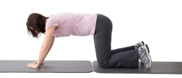
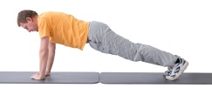
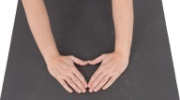
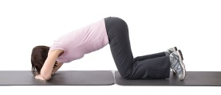
Liegestütze eng
Ausgangslage: Liegestützposition mit gestreckter gespannter Körperhaltung.
(einfacher: Auf den Knien, statt den gesamten Körper gestreckt ),
Ellbogen gestreckt. Hände eng beieinander,
leicht nach außen ( in Herzform) gedreht.
Übung: Ellbogen auf etwa 90° beugen, so dass Nase und Becken sich auf knapp über
den Boden senken. Danach zurück in die Ausgangslage.
Achtung: Kein Durchhängen, auf Körperspannung achten!

Slide 11
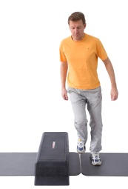
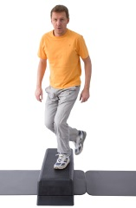
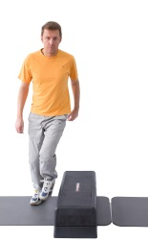
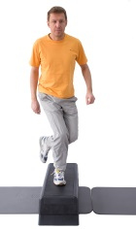
Seitliche Steps über den Sessel
Ausgangslage: Seitlich neben eine etwa 30-40 cm hohe Erhebung (z.B. Sessel) stellen,
Arme seitlich hängend.
Übung: Das dem Sessel abgewandte Bein auf den Sessel stellen und das zweite auf die
gegenüberliegende Seite, auf den Boden dynamisch nachziehen. Seitenwechsel.
Achtung: Der Sessel bzw. die Erhebung sollte stabil sein um während der Übung nicht zu
kippen. Arme dynamisch mitschwingen, Oberkörper gerade.

Slide 12
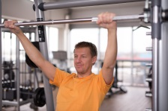
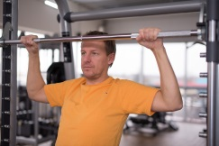
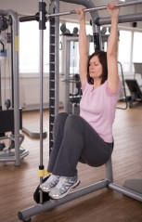
Klimmzüge im Schräghang
Ausgangslage: Klimmzugstange etwa 1,5fache Schulterbreite fassen, Arme gestreckt,
Finger zeigen vom Körper weg, Beine am Boden etwa 60 cm vor dem Kopf, Körper in
Schräglage.
Übung: Oberkörper hochziehen so dass die Stirn die Stange berührt, senken bis die
Arme zu 170° gestreckt sind.
Achtung: Mit den Armen ziehen, nicht reißen.
Hängende Beine (Stange)
Ausgangslage: höher gelegene Stange beidhändig fassen, Arme gestreckt,
beide Knie etwa 90° beugen.
Übung: Knie bis auf Höhe Oberbauch/Brust bewegen,
zurück in die Ausgangslage.
Achtung: langsame & angespannte Bewegung, nicht ruckartig oder mit Schwung
durchführen.

Slide 13
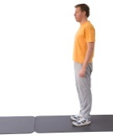
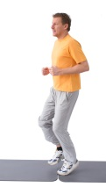
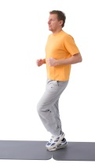
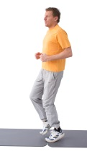
Am Stand Laufen mit hoher Frequenz
Ausgangslage: Gerader, hüftbreiter & aufrechter Stand am Boden.
Übung: Auf den Zehenballen abwechselnd mit möglichst hoher Frequenz am Stand eine
Laufbewegung durchführen,
Arme in etwa 90° Beugung seitlich mitschwingen lassen.
Achtung: Knie nicht zu weit anheben, eher auf Geschwindigkeit und Frequenz achten.
Hängende Beine (Stange)
Ausgangslage: höher gelegene Stange beidhändig fassen,
Arme gestreckt, beide Knie etwa 90° beugen.
Übung: Knie bis auf Höhe Oberbauch/Brust bewegen, zurück in die Ausgangslage.
Achtung: langsame angespannte Bewegung, nicht ruckartig oder mit Schwung durchführen.

Slide 14
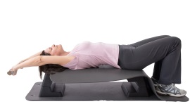
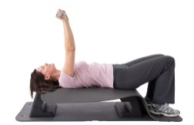
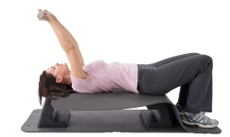
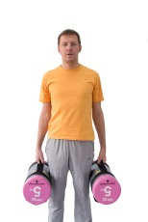
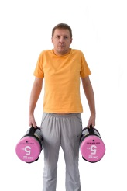
Pullovers am Bett
Ausgangslage: Rückenlage an einem Bett (oder erhöhtes Plateau), Kopf in
Bettkantennähe, Arme gestreckt über den Kopf (inkl. Gewicht, z.B. Buch),
Beine angewinkelt.
Übung: Gestreckte Arme bis auf 90° nach vorne/oben bewegen,
Gewicht mitnehmen, danach zurück in die Ausgangslage.
Achtung: Arme maximal nach hinten führen, jedoch nicht weiter nach vorne als auf
Schulter/Brusthöhe.
Schulterheben
Ausgangslage: Schulterbreiter Stand, Arme mit 2 schweren Gewichten
seitlich hängend.
Übung: Schulter beidseits heben und kreisen, Schulter wieder senken.
Achtung: Arme gestreckt lassen.

Slide 15
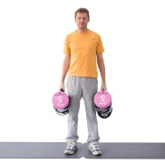
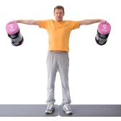
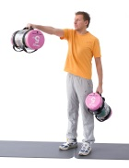
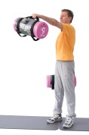
Seit-Frontheben
Ausgangslage: Schulterbreiter Stand, Arme seitlich hängend, inkl. Gewichte (z.B. Bücher, Rucksack, Hantel etc.).
Übung: Beide Arme gleichzeitig gestreckt zur Seite in die Waagrechte bringen,
zurück in die Ausgangslage, dann abwechselnd nach vorne/oben in etwa Kopfhöhe
bringen.
Achtung: Körperspannung, Rücken gerade, ohne Schwung durchführen.

Slide 16
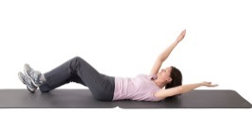
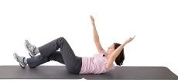
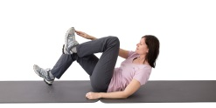
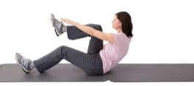
Käfer
Ausgangslage: Rückenlage am Boden, Arme gestreckt hinter den Kopf, Beine gestreckt.
Übung: Linken Arm nach vorne bringen in Richtung rechtes Bein, welches auch in Hüfte
und Knie angewinkelt in Richtung Zentrum gebracht wird,
Oberkörper dabei leicht aufrollen, zurück in die Ausgangslage,
Seitenwechsel.
Achtung: sehr koordinativ, ohne Schwung langsam ausführen.

Slide 17
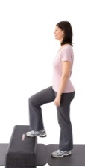
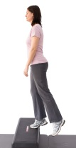
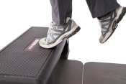
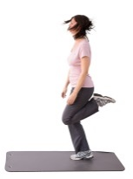
Wadenheber auf Stufe
Ausgangslage: Beidbeiniger hüftbreiter Stand vor einer Stufe oder etwa 20 cm Erhöhung.
Übung: linkes Bein auf Stufe stellen, hoch in den Zehenballenstand,
senken, zurück in die Ausgangslage, danach mit rechtem Bein abwechseln.
Achtung: Stabile Stufe wählen, Arme mit hochziehen, Übung dynamisch durchführen.
Anfersen
Ausgangslage: Beidbeiniger hüftbreiter Stand, Arme seitlich hängend.
Übung: Linke und rechte Ferse abwechselnd zum Po hochziehen, gegenüberliegendes
Bein auf Zehenballen.
Achtung: Ferse ganz hochziehen, nicht nur in die Horizontale, Oberkörper gerade.

Slide 18
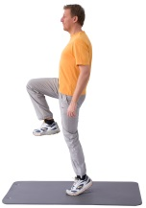
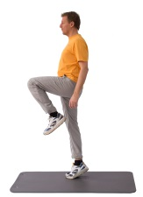
Kniehebelauf
Ausgangslage: Beidbeiniger hüftbreiter Stand, Arme seitlich hängend.
Übung: Linkes und rechtes Knie abwechselnd bis auf Höhe
des Bauchnabels hochziehen, währenddessen mit
gegenüberliegendem Bein einen Zwischenschritt am Zehenballen
ausführen.
Achtung: Koordinativ! Anfangs langsam und sauber durchführen, dann schneller werden.
Arme können seitlich mit hochgezogen werden. Rücken gerade.

Slide 19
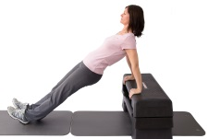
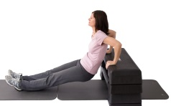
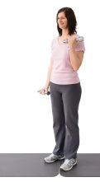
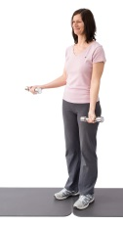
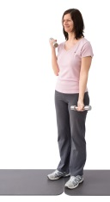
Dips
Ausgangslage: Auf einer etwa 50-80cm hohe Kante mit den gestreckten Armen
rückwärts abstützen, auf Körperspannung achten.
Übung: Ellenbogen auf etwa 90° beugen, Körper absenken.
Achtung: Wirbelsäule und Beine bleiben gerade, nur in der Hüfte mitbeugen.
Curls
Ausgangslage: Schulterbreiter Stand, Arme mit Gewichten seitlich hängend.
Übung: Abwechselnd linken und rechten Arm im Ellbogen maximal beugen.
Achtung: Rücken gerade halten, Körperspannung, nicht reißen.

Slide 20
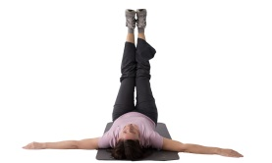
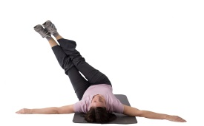
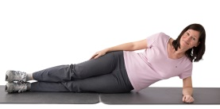
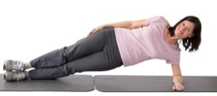
Beinpendeluhr
Ausgangslage: Rückenlage am Boden, Arme seitlich ausgestreckt, Beine gestreckt 90°
nach oben.
Übung: Beine abwechselnd nach links und rechts wie ein Pendel bis knapp ober den
Boden senken.
Achtung: Beine beim Pendeln nicht am Boden ablegen, Arme zum Stabilisieren
verwenden.
Rumpfseitheben
Ausgangslage: Seitenlage am Boden, abgestützt am Unterarm.
Übung: Becken etwa 5x soweit als möglich nach oben bewegen und wieder bis kurz vor
den Boden senken, danach Seitenwechsel.
Achtung: Übung in einer Ebene durchführen, nicht nach vorne/hinten wegknicken.

Slide 21
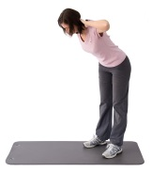
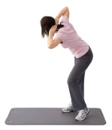
Rumpfdrehen
Ausgangslage: Hüftbreiter Stand, Oberkörper etwa 45° nach vorne geneigt, Hände hinter
dem Kopf oder an den Ohren angelegt, Ellbogen bilden eine Linie.
Übung: Oberkörper abwechselnd nach links und rechts drehen, dabei das
gegenüberliegende Bein nach vorne leicht im Knie beugen.
Achtung: Wirbelsäule gerade halten, Kopf in Verlängerung zur Wirbelsäule,
Bremser (mit Partner)
Ausgangslage: Rückenlage am Boden, Kopf vor den Beinen des hüftbreit stehenden
Partners, mit Armen an den Beinen des Partners festhalten,
Beine 90° gestreckt nach oben.
Übung: Der Partner beschleunigt die Beine nach vorne Richtung Boden, es muss
versucht werden diese kurz vor dem Boden abzubremsen, ohne diesen zu berühren, danach wieder zurück in die Ausgangslage.
Achtung: Ohne Schwung die Beine in die Ausgangslage bringen, Becken bleibt dabei am
Boden – nicht anheben.

Slide 22
Aufrichten
Ausgangslage: Hüftbreiter, beidbeiniger aufrechter Stand,
Arme vor der Brust verschränken (ev. mit zusätzlichem Gewicht).
Übung: Oberkörper nach vorne gestreckt absenken, dann einrollen, eingerollt bleiben,
danach aufrichten und zum Schluss ausrollen.
Achtung: Koordinativ. Wirbel für Wirbelsegment einzeln aufrollen, bewusst auf korrekte
Körperhaltung achten.
Beinklemme (mit Partner)
Ausgangslage: Mit Partner gegenüberliegend auf gleicher Höhe sitzen, Beine des Partners
außen, Berührung auf Kniehöhe.
Übung: Der Partner versucht ihre Beine nach innen zu drücken,
Sie drücken nach außen, Spannung 10 sec halten, danach wechseln,
Beine des Partners innen, die eigenen außen, 3x wiederholen.
Achtung: Kraft wohl dosieren, angenehme Berührungsstelle suchen, nicht direkt am
Knochen.

